Slide 1
Многокутники
Вершина
це точка, тому учень повинен точно вказувати на кожну вершину, спрямовуючи указку у відповідну точку.
Сторони
це відрізки, тому він повинен вказувати на них від однієї вершини до другої.

Slide 2
Многокутники
Межа много-кутника
це замкнена ламана. В залежності від кількості відрізків, що складають цю ламану, многокутники можна розбити на групи:
Многокутники
Шестикутник
П'ятикутник
Чотирикутник
Трикутник

Slide 3
Порівняй назви многокутників з числом їх кутів, вершин та сторін. Що цікавого ти помітив?
Таблиця «Многокутники»
Назва много-кутника | Креслення | Число кутів | Число вершин | Число сторін
Трикутник |  | Три | Три | Три
Чотири-кутник |  | Чотири | Чотири | Чотири
П’яти-кутник |  | П’ять | П’ять | П’ять
Шести-кутник |  | Шість | Шість | Шість

Slide 4
Завдання геометричного змісту. 1 клас.
Склади пари, вибравши для цього певну спільну ознаку. Склади пари, вибравши для цього іншу ознаку.

Slide 5
Розкажи, як продовжити ряд фігур, так щоб кожна наступна фігура відрізнялася від попередньої тільки однією ознакою.

Slide 6
Полічи великі трикутники.
Полічи великі сині трикутники.
Полічи великі жовті трикутники.
Полічи маленькі трикутники.
Полічи маленькі сині трикутники.
Полічи маленькі жовті трикутники.

Slide 7
Які фігури зображено на малюнку? Полічи всі фігури.
Скільки трикутників?
Скільки чотирикутників?
Скільки п’ятикутників?
Скільки шестикутників?
Скільки кругів?

Slide 8
Полічи червоні фігури. Скільки червоних фігур? Полічи жовті фігури. Скільки їх? Полічи зелені фігури. Полічи сині фігури. Скільки їх?
Як одним словом назвати всі ці об’єкти?
Чого на малюнку більше: чотирикутників чи фігур?
Чотирикутників чи червоних чотирикутників? Чотирикутників чи червоних фігур?
Багатокутників чи чотирикутників?

Slide 9
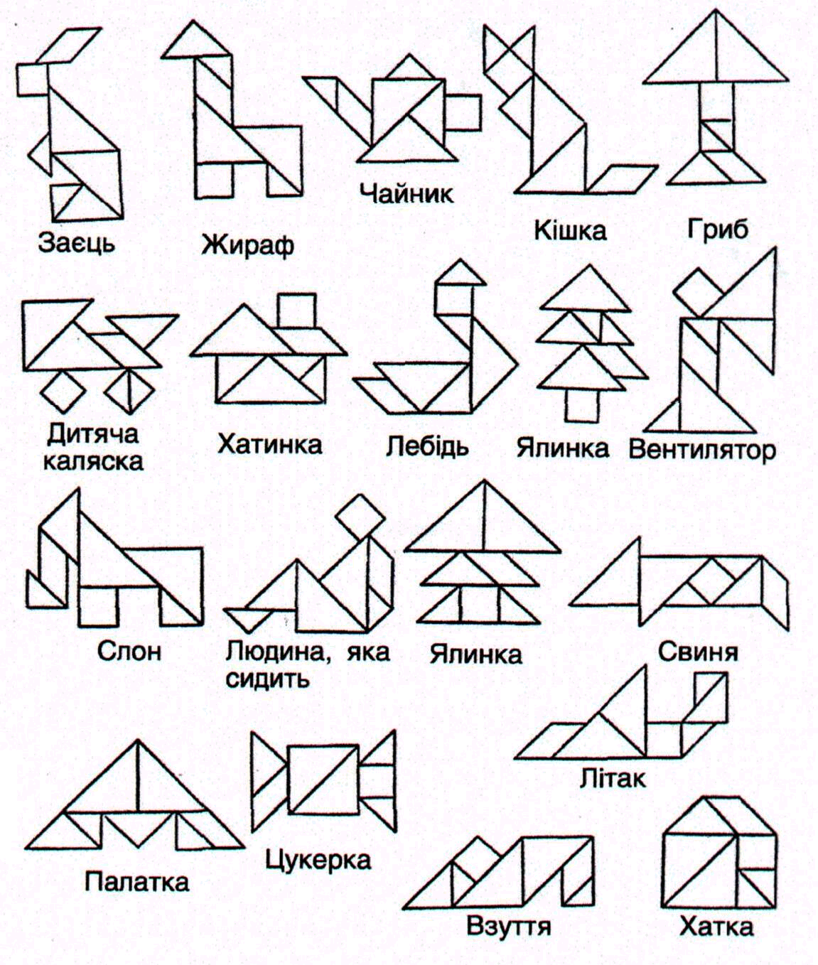
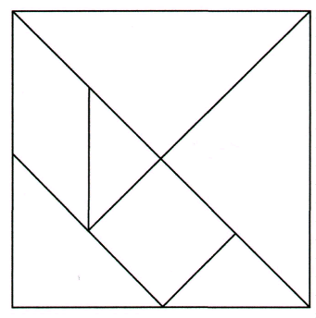
Склади фігурки з “Танграму”

